Slide 1
Python Flask Tutorial: Full-Featured Web App Part 5
Flask

Slide 2
목차
Pagination

Slide 3
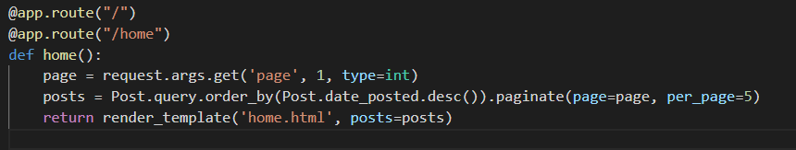
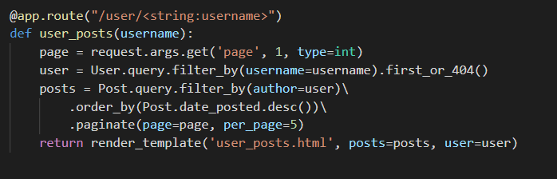
9. Pagination
routes.py
WTForms로 작업할 때 class로 먼저 그 forms을 정의 해야한다.
어플리케이션을 여러 모듈로 쪼개고 form에 대한 분리된 모듈을 추가하는 것이 권고된다.

Slide 4
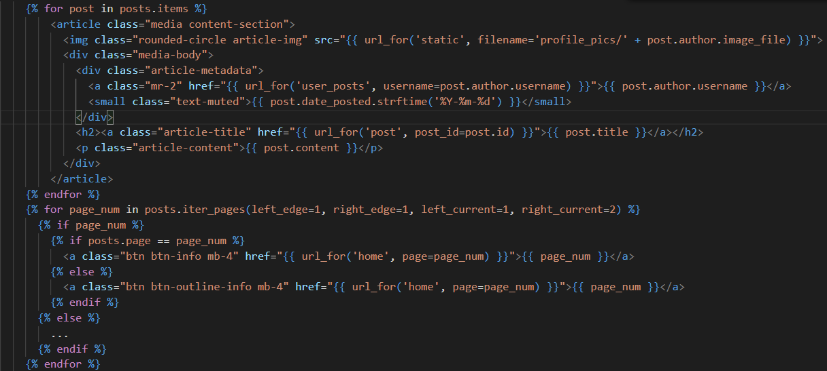
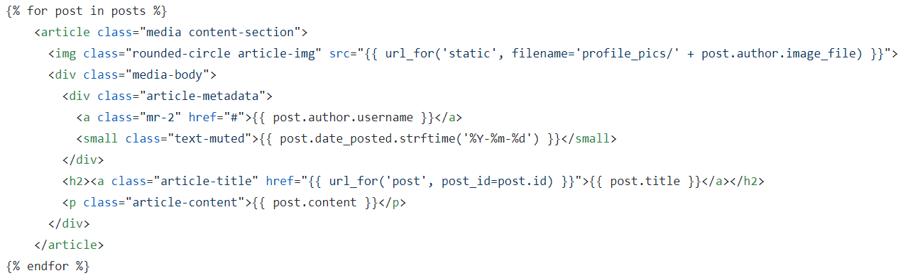
9. Pagination
home.html
WTForms로 작업할 때 class로 먼저 그 forms을 정의 해야한다.
어플리케이션을 여러 모듈로 쪼개고 form에 대한 분리된 모듈을 추가하는 것이 권고된다.

Slide 5
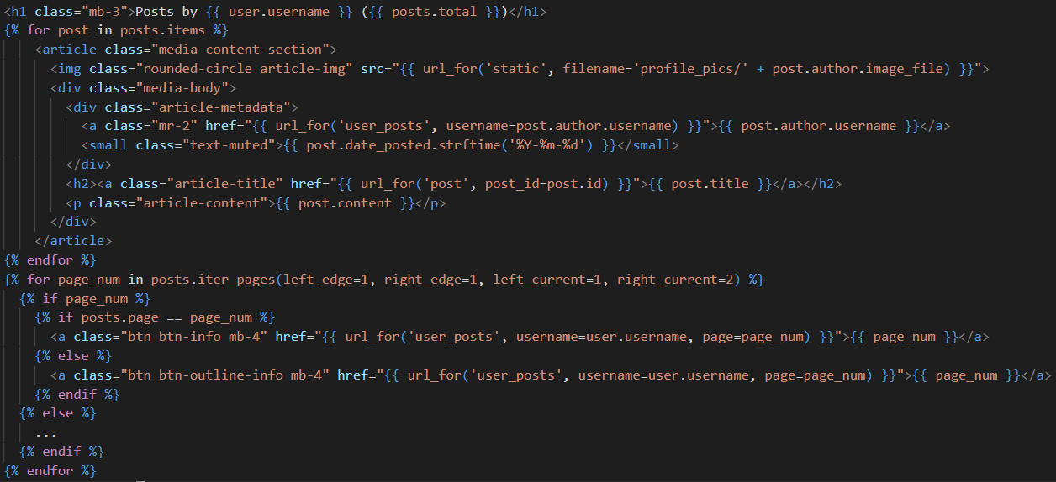
9. Pagination
user_posts.html
WTForms로 작업할 때 class로 먼저 그 forms을 정의 해야한다.
어플리케이션을 여러 모듈로 쪼개고 form에 대한 분리된 모듈을 추가하는 것이 권고된다.

